Slide 1
Муниципальное общеобразовательное учреждение – гимназия № 1
Теорема об отношении площадей треугольников, имеющих по равному углу
Урок геометрии в 8 классе
Автор: Дацко Елена Владимировна,
учитель математики
г. Клин, Московская область, 2013 год

Slide 2

Девиз урока: «Дорогу осилит идущий, а математику – мыслящий»
Цели урока:
Повторение основного теоретического материала.
Рассмотрение задач на вычисление площадей треугольников.
Доказательство теоремы об отношении площадей треугольников, имеющих по равному углу.
Развитие интереса к предмету.
Закрепление навыков решения в процессе самостоятельного разбора задач.
Воспитание умения слушать и слышать товарища.

Slide 3

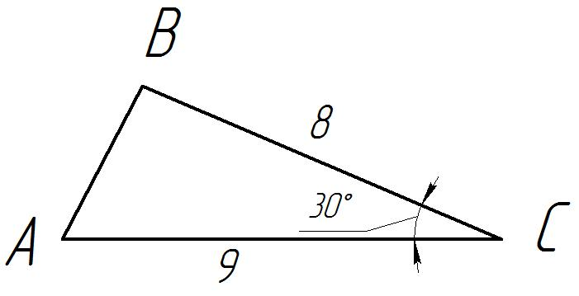
Найдите площадь треугольника АВС.
Задача
Ответ: 18 см².

Slide 4
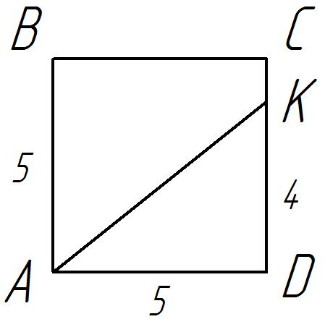
Ответ: 15 см².

Slide 5
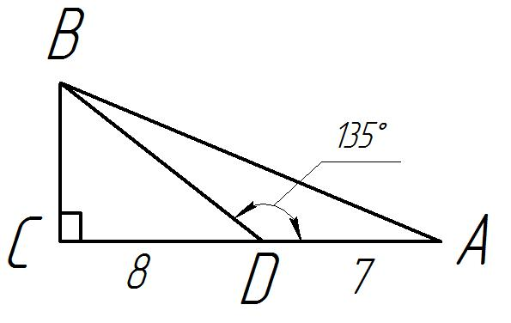
Найдите площадь треугольника АВС.
Задача
Ответ: 60 см².

Slide 6
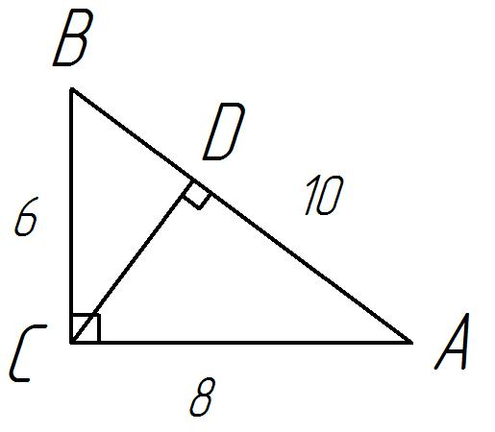
Ответ: 4,8 см.

Slide 7

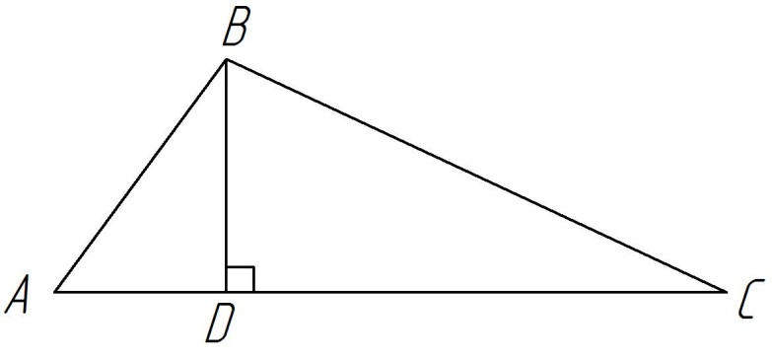
Теорема
Площадь треугольника равна половине произведения основания на высоту, проведённую к этой стороне.

Slide 8
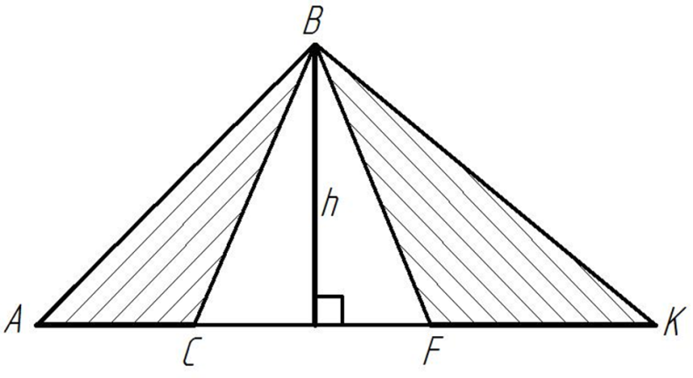
Свойство
Если высоты треугольников равны, то площади относятся как основания.

Slide 9
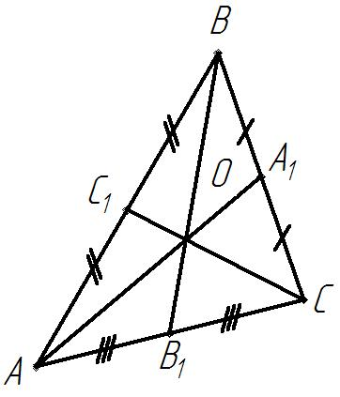
Свойство
Медиана делит треугольник на два равновеликих треугольника.
Три медианы делят треугольник на 6 равновеликих треугольников.

Slide 10
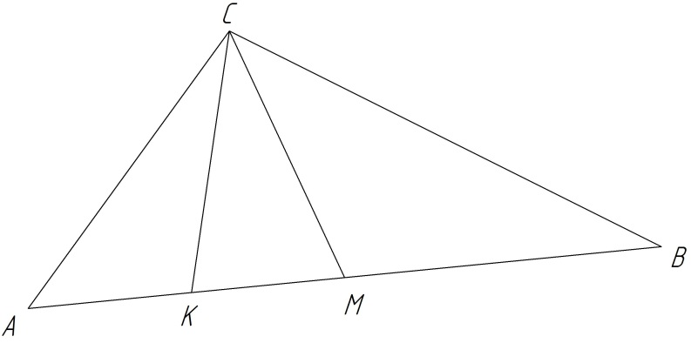

Задача
Дано:
– медиана
– медиана
см².
Найти:

Slide 11
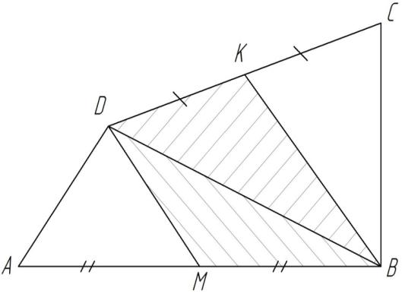
Задача
Дано:
– выпуклый
четырёхугольник
Доказать:

Slide 12
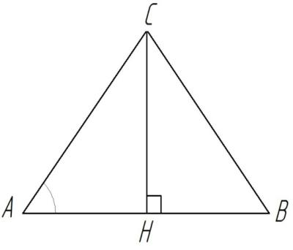
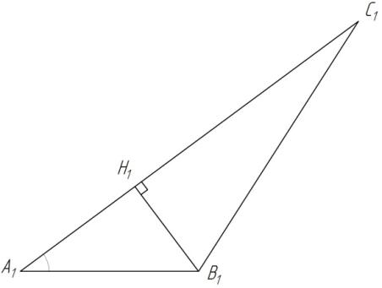
Дано:
Доказать:

Slide 13
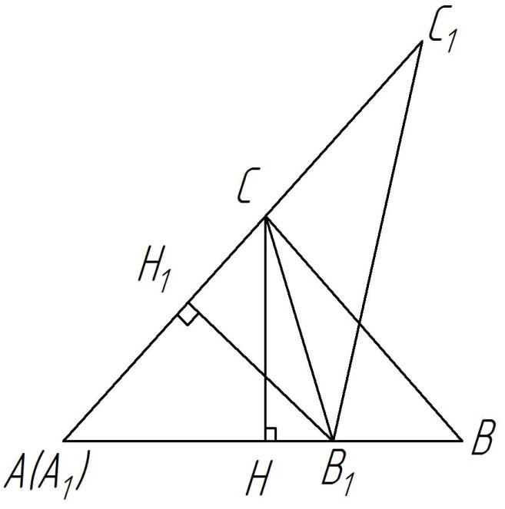

Slide 14
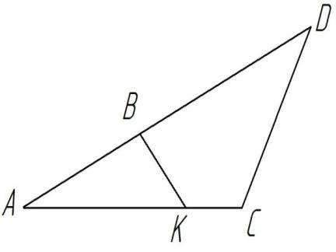
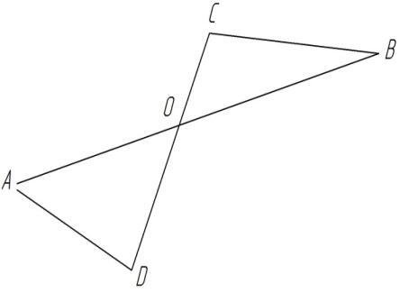
Задание
Запишите отношение площадей:
а)
б)

Slide 15
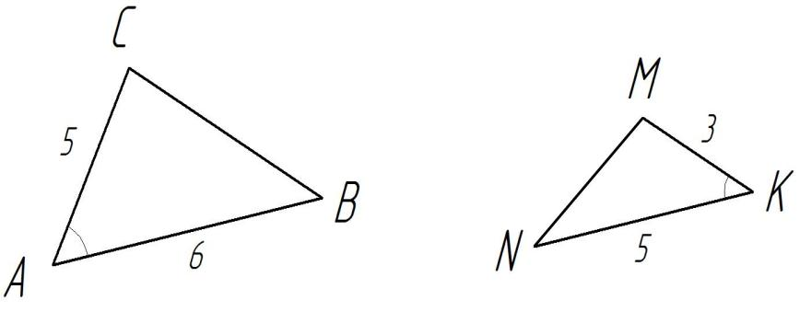

Дано:
Найти:

Slide 16
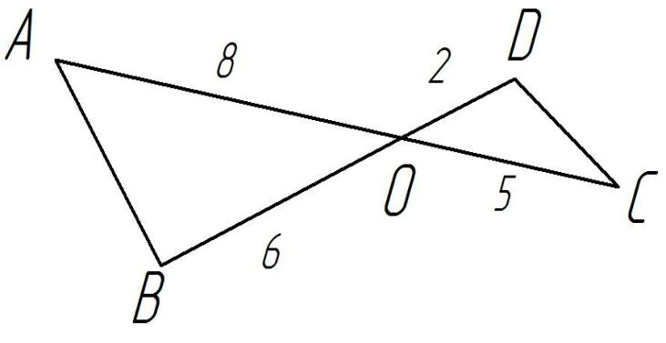
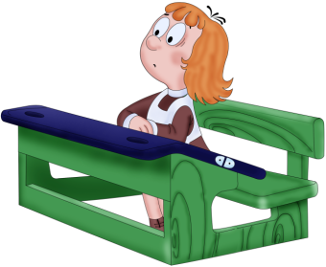
Дано:
Найти:

Slide 17
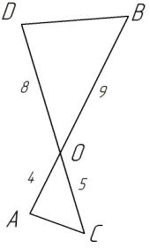
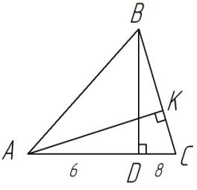

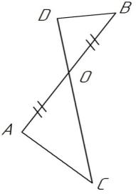
Задание
Вариант А
Две стороны треугольника равны 12 см и 9 см, угол между ними 30º. Найдите площадь треугольника.
Вариант Б
1) В треугольнике , высота делит сторону на отрезки
см, см. Найдите площадь треугольника и высоту, проведённую к стороне
2)
см²

Slide 18
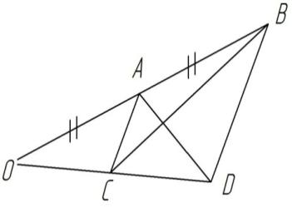
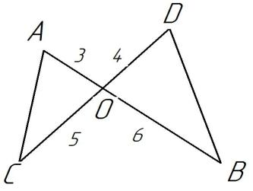
Домашнее задание
Учебник: учить теорему п. 52. №479 (а).
1) Дано:
2) Дано:
прямая параллельна прямой
Доказать:
Найти:

Slide 19
Спасибо за внимание!

